Slide 1
LA REGLA DE TRES
Es una forma de resolver problemas de proporcionalidad entre tres o más valores conocidos y una incógnita. Y se puede clasificar asi:
La proporcionalidad es una relación entre magnitudes medibles.
La regla de tres más conocida es la regla de tres simple directa, aunque también existe la regla de tres simple inversa y la regla de tres compuesta.
En la regla de tres simple, se establece la relación de proporcionalidad entre dos valores conocidos A y B, y conociendo un tercer valor C, calculamos un cuarto valor X
A → B
C → X
La relación de proporcionalidad puede ser directa o inversa, será directa cuando a un mayor valor de A habrá un mayor valor de B, y será inversa, cuando se de que, a un mayor valor de A corresponda un menor valor de B, veamos cada uno de esos casos.

Slide 2
Regla de tres simple directa
A → B
C → X
Entonces, A/C = B/X
Por tanto, A . X = B . C
Despejando, X = B.C / A
Una técnica útil para recordar cómo encontrar la solución de una regla de tres es la siguiente: X es igual al producto de los términos cruzados (B y C, en este caso) dividido por el término que está cruzado con X (A, en este caso)
Imaginemos que se nos presenta la siguiente situación:
Si necesito 8 litros de pintura para pintar 2 habitaciones, ¿cuántos litros necesito para pintar 5 habitaciones?
A mas habitaciones → mas litros de pintura
Este problema se interpreta de la siguiente manera: la relación es directa, dado que, a mayor número de habitaciones hará falta más pintura, y lo representamos así:

Slide 3

2 habitaciones $→$ 8 litros
5 habitaciones $→$ X
X = 8 x 5
2
X = 20 litros
ALGUNOS EJERCICIOS
Si en tres horas se producen 4 pares de zapatos, cuantas horas necesito para producir 16 pares de zapatos?
3 horas $→$ 4 pares
X $→$ 16 pares
X = 3 x 16
4
X = 12 horas

Slide 4
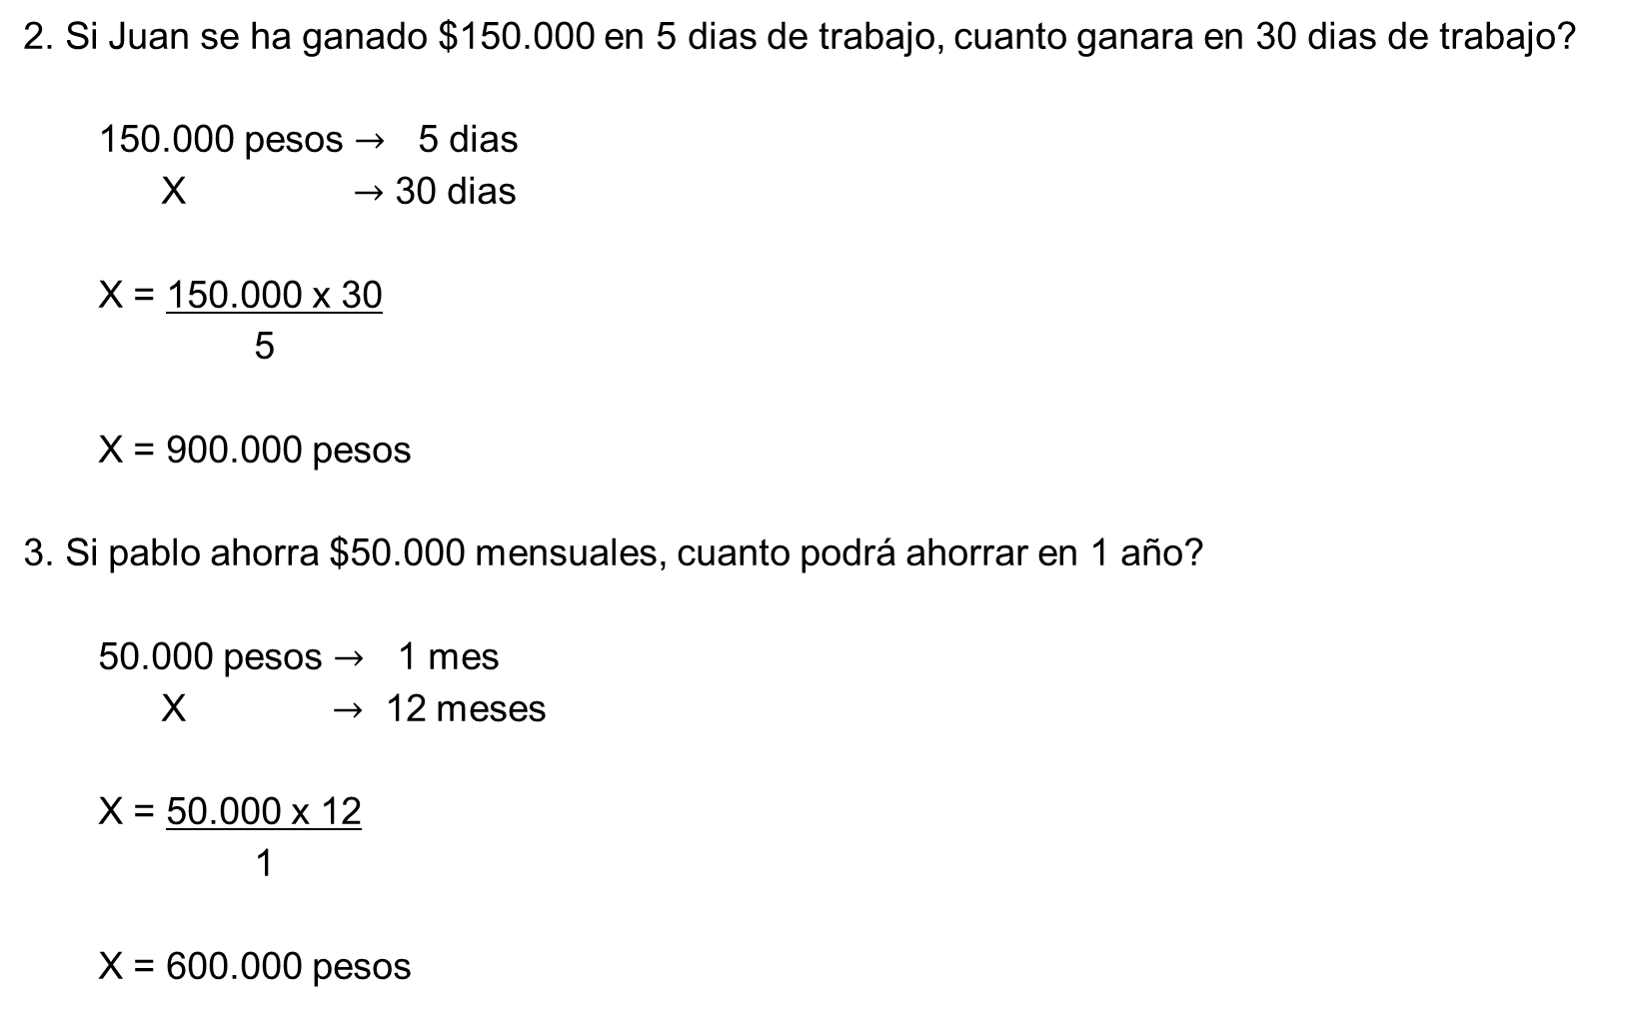
2. Si Juan se ha ganado $150.000 en 5 dias de trabajo, cuanto ganara en 30 dias de trabajo?
150.000 pesos $→$ 5 dias
X $→$ 30 dias
X = 150.000 x 30
5
X = 900.000 pesos
3. Si pablo ahorra $50.000 mensuales, cuanto podrá ahorrar en 1 año?
50.000 pesos $→$ 1 mes
X $→$ 12 meses
X = 50.000 x 12
1
X = 600.000 pesos

Slide 5
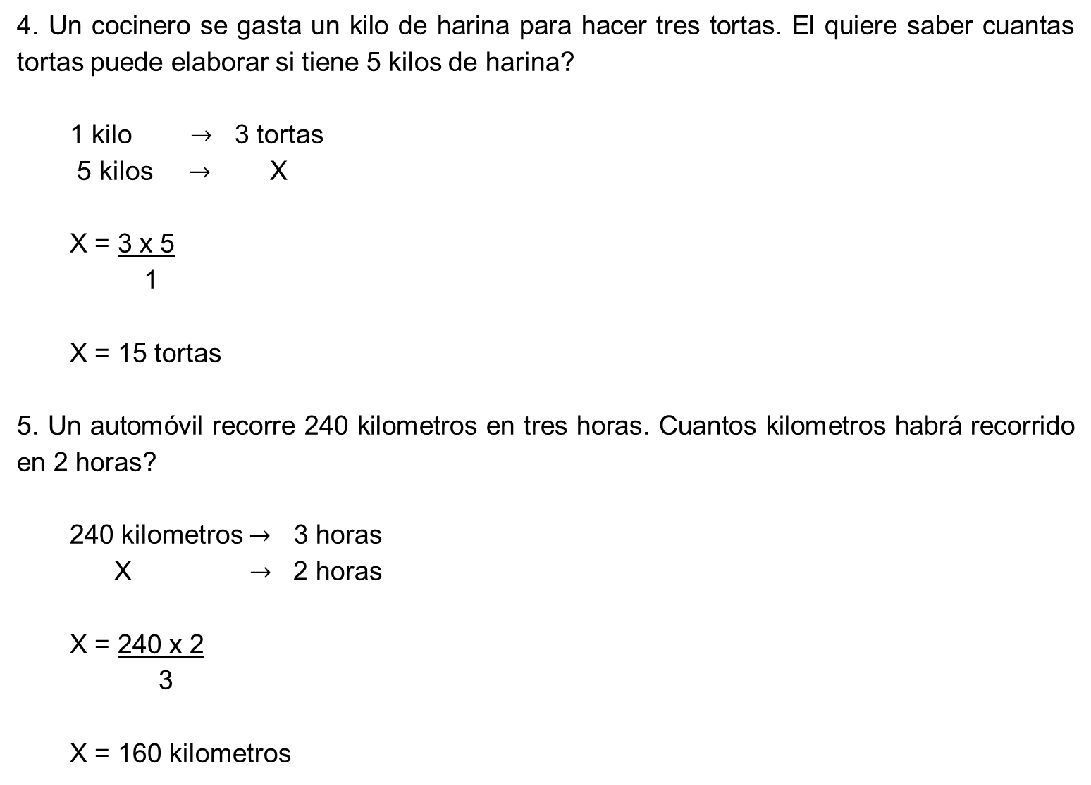
4. Un cocinero se gasta un kilo de harina para hacer tres tortas. El quiere saber cuantas tortas puede elaborar si tiene 5 kilos de harina?
1 kilo $→$ 3 tortas
5 kilos $→$ X
X = 3 x 5
1
X = 15 tortas
5. Un automóvil recorre 240 kilometros en tres horas. Cuantos kilometros habrá recorrido en 2 horas?
240 kilometros $→$ 3 horas
X $→$ 2 horas
X = 240 x 2
3
X = 160 kilometros

Slide 6

6. Ana compra 5 kilos de papa. Si dos kilos le cuestan $1500, cuanto pagara Ana?
2 kilos $→$ 1.500 pesos
5 Kilos $→$ X
X = 1500 x 5
2
X = 3.750 pesos

Slide 7
Regla de tres simple inversa
En esta regla de tres tendremos que un aumento de A, necesitara una disminución de B, para que su producto permanezca constante, si representamos la regla de tres simple inversa, tendremos:
A → B
C → X
Entonces, X = A.B / C
y diremos que: A es a B inversamente proporcional, como C es a X, siendo X igual al producto de A por B dividido por C.
Si por ejemplo tenemos el problema:
Si 8 trabajadores construyen un muro en 15 horas, cuanto tardaran 5 trabajadores en levantar el mismo muro?
Si se observa con atención el sentido del enunciado, resulta evidente que cuantos más obreros trabajen, menos horas necesitarán para levantar el mismo muro (suponiendo que todos trabajen al mismo ritmo).

Slide 8
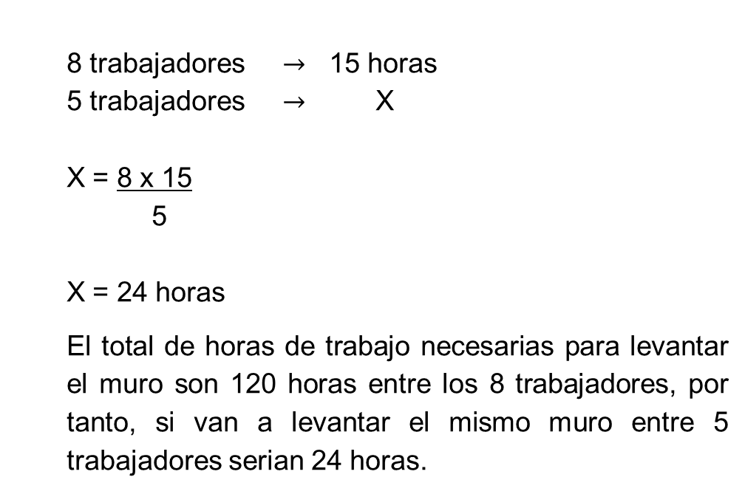
8 trabajadores $→$ 15 horas
5 trabajadores $→$ X
X = 8 x 15
5
X = 24 horas
El total de horas de trabajo necesarias para levantar el muro son 120 horas entre los 8 trabajadores, por tanto, si van a levantar el mismo muro entre 5 trabajadores serian 24 horas.

Slide 9
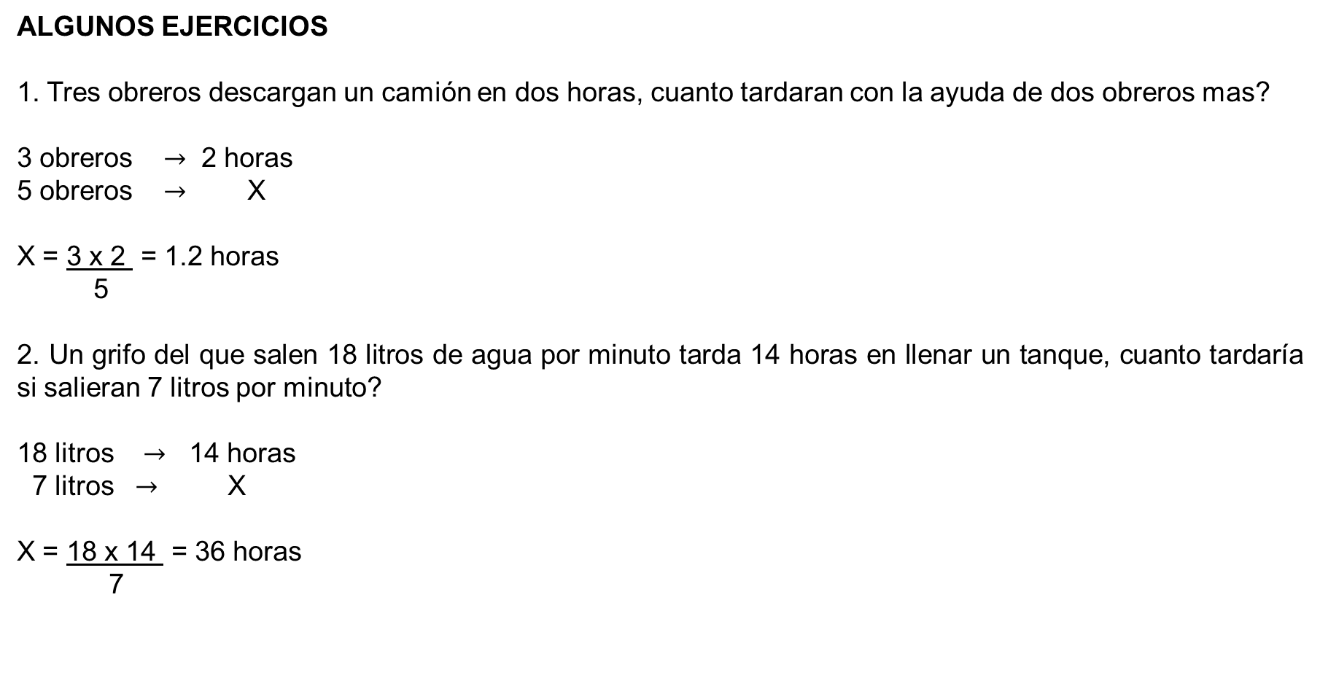
ALGUNOS EJERCICIOS
1. Tres obreros descargan un camión en dos horas, cuanto tardaran con la ayuda de dos obreros mas?
3 obreros $→$ 2 horas
5 obreros $→$ X
X = 3 x 2 = 1.2 horas
5
2. Un grifo del que salen 18 litros de agua por minuto tarda 14 horas en llenar un tanque, cuanto tardaría si salieran 7 litros por minuto?
18 litros $→$ 14 horas
7 litros $→$ X
X = 18 x 14 = 36 horas
7

Slide 10
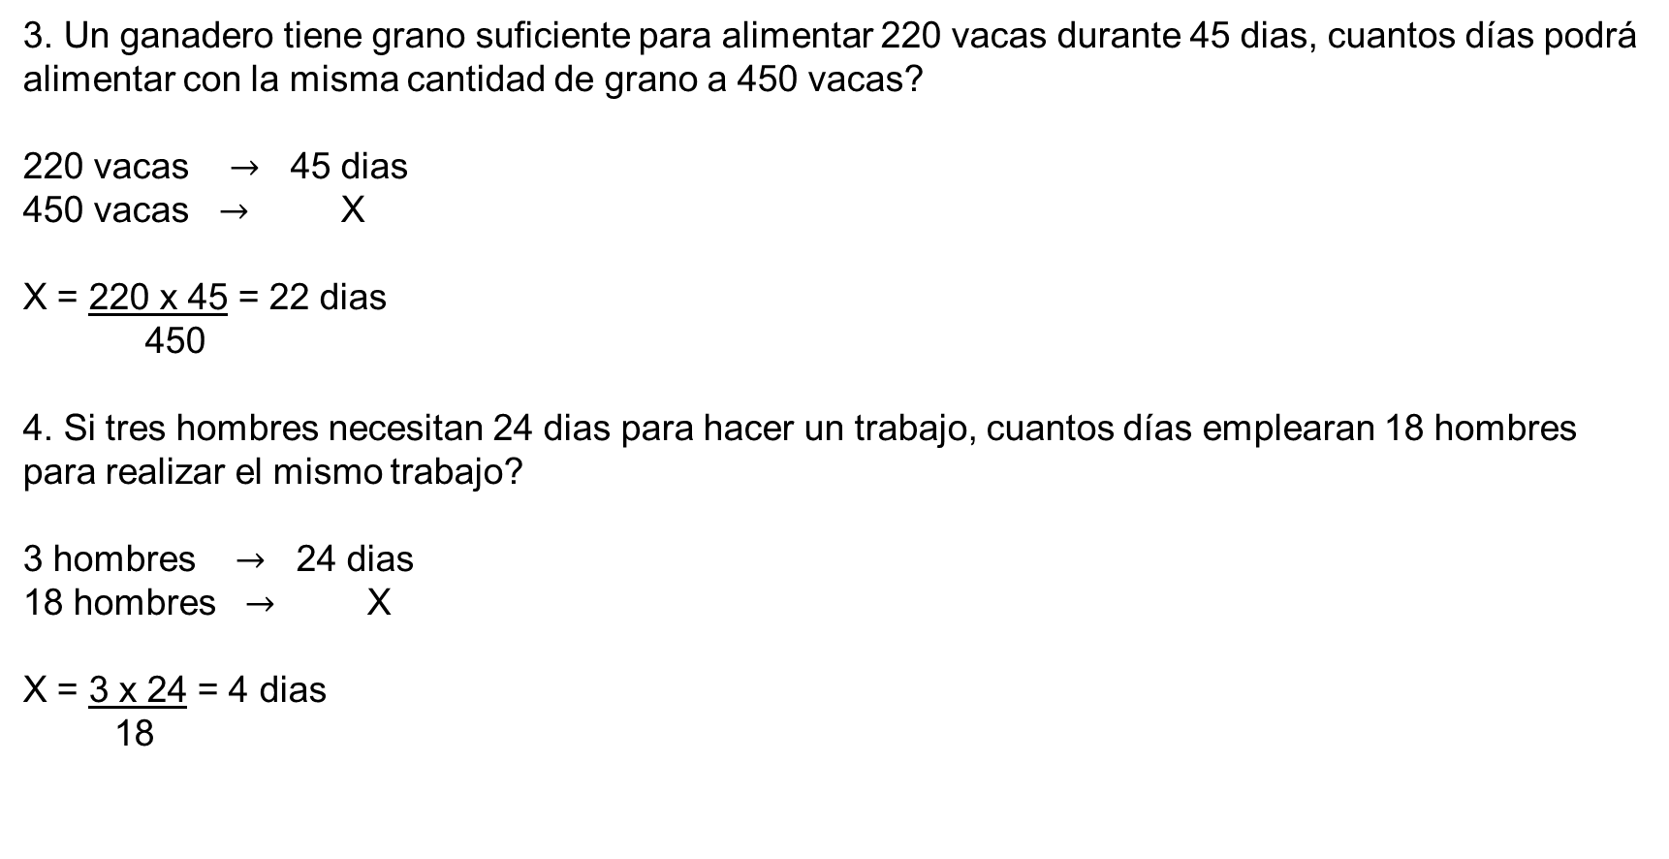
3. Un ganadero tiene grano suficiente para alimentar 220 vacas durante 45 dias, cuantos días podrá alimentar con la misma cantidad de grano a 450 vacas?
220 vacas $→$ 45 dias
450 vacas $→$ X
X = 220 x 45 = 22 dias
450
4. Si tres hombres necesitan 24 dias para hacer un trabajo, cuantos días emplearan 18 hombres para realizar el mismo trabajo?
3 hombres $→$ 24 dias
18 hombres $→$ X
X = 3 x 24 = 4 dias
18

